Slide 1
Block
Block: 들여쓰기를 이용해서 작성
종류
제어문: 제어문은 하나의 블럭이지만 제어문에서 만든 변수를 제어문 이후에도 사용 가능
Function: 독립적으로 메모리를 할당받아 실행되는 블럭으로 Function에서 만든 변수는 외부에서 사용할 수 없음
class: 관련있는 변수(속성)와 함수(메소드)의 집합으로 직접 사용하는 경우도 있고 instance(object – 객체)를 만들어서 사용하기도 함
module: 하나의 파일로 class 나 function을 여러 개 만들 수 있음
package: 관련있는 class 와 function(함수) 및 variable(변수) 들의 집합으로 zip 파일 형태로 압축된 형태로 만들며 배포의 단위

Slide 2
클래스

Slide 3
클래스
자주 사용되는 용어
Object(객체): 프로그램에서 사용되는 모든 것
Class: 동일한 목적을 달성하기 위해 속성과 메소드를 하나로 묶은 것 - Encapsulation
Class Object: 클래스와 동일한 의미로 사용하는데 특정 클래스를 구체적으로 지정하기 위해 사용
Instance: 클래스를 자료형으로 해서 만들어진 객체
Method: 클래스 안에 정의된 함수
Class는 일종의 모델 하우스나 전시품 같은 것이고 Instance는 실제 사는 집이나 제품

Slide 4
클래스
클래스의 구성
Attribute: 사물의 특징, Field 라고도 함
자동차의 속성 : 바디의 색, 바퀴의 크기, 엔진의 배기량
Method: 어떤 것의 특징적인 동작
자동차의 기능 : 전진, 후진, 좌회전, 우회전
속성과 기능을 들어 자동차를 묘사하면?
“18인치의 바퀴를 가진 2,000cc의 빨간 차는 전진, 후진, 좌회전, 우회전의 기능이 있다.”

Slide 5
클래스
다음과 같이 묘사한 자동차를 코드로 표현
“18인치의 바퀴를 가진 2,000cc의 빨간 차는 전진, 후진, 좌회전, 우회전의 기능이 있다.”
color = 0xFF0000 # 바디의 색
wheel_size = 16 # 바퀴의 크기
displacement = 2000 # 엔진 배기량
def forward(): # 전진
pass
def backward(): # 후진
pass
def turn_left(): # 좌회전
pass
def turn_right(): # 우회전
pass
아직 속성과 기능이 흩어져있음.

Slide 6
클래스
다음과 같이 묘사한 자동차를 코드로 표현하면...(2)
“18인치의 바퀴를 가진 2,000cc의 빨간 차는 전진, 후진, 좌회전, 우회전의 기능이 있다.”
Car 클래스의 정의 시작을 알림
class Car:
def __init__(self):
self.color = 0xFF0000 # 바디의 색
self.wheel_size = 16 # 바퀴의 크기
self.displacement = 2000 # 엔진 배기량
def forward(self): # 전진
pass
def backward(self): # 후진
pass
def turn_left(self): # 좌회전
pass
def turn_right(self): # 우회전
pass
Car 클래스 안에 차의 색, 바퀴 크기, 배기량을 나타내는 속성을 정의
Car 클래스 안에 전진, 후진, 좌회전, 우회전 메소드를 정의

Slide 7
클래스
인스턴스 생성
클래스는 자료형
Car 클래스의 인스턴스는 다음과 같이 생성
인스턴스 대신 객체(Object)라는 용어를 사용하기도 함.
num = 123 # 자료형:int, 변수: num
my_car = Car() # 자료형: Car 클래스, 인스턴스 이름: my_car

Slide 8
클래스
클래스 선언
클래스는 다음과 같이 class 키워드를 이용하여 정의.
클래스의 코드블록은 변수와 메소드(Method)로 구성
메소드(Method) : funtion에 대응하는 객체 지향 프로그래밍의 용어
함수와 거의 동일한 의미이지만 메소드는 클래스나 인스턴스의 멤버라는 점이 다름
함수(Function) : 일련의 코드를 하나의 이름 아래 묶은 코드의 집합
인스턴스나 클래스의 멤버 접근(메소드와 데이터 속성에 접근)
인스턴스의 멤버에 접근할 때는 점(.)을 이용
class 클래스이름:
코드블록
my_car = Car()
print( my_car.color )
my_car의 멤버에 접근

Slide 9
메소드
인스턴스가 있어야 만 호출되는 메소드 생성
인스턴스가 있어야 만 호출되는 메소드를 클래스에 선언할 때 첫번째 매개변수는 현재 클래스의 인스턴스가 되어야 하는데 관습적으로 self 라는 단어를 이용
두번째 매개변수부터는 사용자가 원하는 이름으로 정의
메소드를 호출하는 방법
클래스 이름을 이용한 호출(언 바운드 호출)
클래스이름.메소드이름(인스턴스이름, 매개변수)
인스턴스 이름을 이용한 호출(바운드 호출)
인스턴스이름.메소드이름(매개변수)
클래스 내부에서 자신의 클래스에 속한 메소드를 호출
self.메소드이름(매개변수)

Slide 10
메소드
Student 클래스를 생성하고 인스턴스를 만들고 메소드를 사용
#클래스 선언
class Student:
#인스턴스가 있어야만 호출가능한 메소드 생성
def insa(self):
print('안녕하세요')
#인스턴스가 있어야만 호출가능한 메소드 생성
def printName(self, name):
#메소드 내부에서 다른 메소드 호출
self.insa()
print('이름은',name)
#인스턴스 생성
stu = Student()
#바운드 호출
stu.printName("사이버가수 아담")
#언바운드 호출
Student.printName(stu, "군계")
안녕하세요
이름은 사이버가수 아담
안녕하세요
이름은 군계

Slide 11
속성
클래스 내의 속성
메소드 외부에서 선언하면 클래스 속성: 클래스 내부에 1개만 만들어지며 클래스 이름으로 접근할 수 있고 인스턴스 이름으로 읽는 것이 가능
클래스 속성은 클래스 이름을 이용해서 수정하면 클래스 변수가 수정되지만 인스턴스 이름으로 수정하면 인스턴스 각각에 별도로 속성이 생성되서 수정됨
인스턴스가 속성을 읽을 때는 인스턴스에서 찾아보고 없으면 클래스 속성을 가져옴
속성이 없을 때 만들어지는 이유는 파이썬은 속성을 __dict__ 라고 하는 dict를 이용해서 저장하기 때문에 없으면 생성하고 있으면 읽거나 수정하기 때문
메소드 내부에서 self 와 함께 선언되면 인스턴스 속성: 인스턴스 내부에 별도로 각각 사용할 수 있도록 만들어지며 인스턴스 이름으로 접근
메소드 내부에서 self.과 함께 변수를 선언하지 않으면 그 변수는 메소드의 지역변수

Slide 12
속성
﻿stu1의 참조: 4851339920
stu2의 참조: 4850827856
===========================
Student의 학교: Korea
stu1의 학교: Korea
stu2의 학교: Korea
===========================
Student의 학교: Seoul
stu1의 학교: Seoul
stu2의 학교: Seoul
===========================
Student의 학교: Seoul
stu1의 학교: KAIST
stu2의 학교: Seoul
클래스 속성
﻿﻿﻿class Student:
schoolName = "Korea"
stu1 = Student()
stu2 = Student()
print("stu1의 참조:",id(stu1))
print("stu2의 참조:",id(stu2))
print("===========================")
#위 2개의 인스턴스는 각각 생성자를 호출해서 만들어 진 것이므로 서로 다른 영역을 차지해서 생성

Slide 13
속성
클래스 속성
﻿﻿﻿#schoolName은 메소드 외부에 만들어진 것이므로 class 변수가 되고
#클래스 변수는 1개만 만들어서
#클래스와 클래스로부터 만들어진 인스턴스 모두가 공유해서 사용
#따라서 아래 3개의 출력문은 모두 동일한 값을 출력
print("Student의 학교:",Student.schoolName)
print("stu1의 학교:",stu1.schoolName)
print("stu2의 학교:",stu2.schoolName)
print("===========================")
#클래스를 이용해서 속성을 변경하면 클래스 속성이 변경됨
Student.schoolName="Seoul"
print("Student의 학교:",Student.schoolName)
print("stu1의 학교:",stu1.schoolName)
print("stu2의 학교:",stu2.schoolName)
print("===========================")

Slide 14
속성
클래스 속성﻿﻿﻿
#인스턴스를 이용해서 속성의 값을 수정하면 클래스 속성을 수정하는 것이 아니고
#자신에게 없는 속성이면 생성하고 없는 속성이면 수정
stu1.schoolName = "KAIST"
print("Student의 학교:",Student.schoolName)
print("stu1의 학교:",stu1.schoolName)
print("stu2의 학교:",stu2.schoolName)

Slide 15
접근자 메소드
접근자 메소드
객체 지향 언어에서는 멤버 필드에 직접 접근하는 것을 권장하지 않음
멤버 필드는 인스턴스를 이용해서 직접 접근이 안되도록 하고 멤버 필드의 값을 리턴 해주는 getter 메소드와 멤버 필드의 값을 설정해주는 setter 메소드를 만들어서 멤버 필드를 사용하는 것을 권장
getter
멤버 필드의 값을 리턴해주는 메소드
이름은 get필드명 으로 하고 필드명의 첫 글자는 대문자로 하며 매개변수는 없고 메소드의 내용은 멤버 필드의 값을 리턴하기만 함
필드의 타입이 bool 인 경우 get 대신에 is를 사용
setter
멤버 필드의 값을 설정해주는 메소드
이름은 set필드명 으로 하고 필드명의 첫 글자는 대문자로 하고 매개변수는 필드의 타입과 동일한 타입 1개로 하며 내용은 매개변수의 값을 멤버 필드에 대입

Slide 16
접근자 메소드
﻿박문석
제시카
메소드 생성과 호출
class Student:
#메소드를 만들 때 첫번째 매개변수는 인스턴스의 참조를 기억하는 self
def getName(self):
#인스턴스가 각각 소유하는 name의 값을 리턴
return self.name
#매개변수가 2개인 함수
def setName(self, name):
#매개변수로 받은 내용을 인스턴스가 각각 소유하는 name에 대입
self.name = name
#객체 자신의 name에 값을 설정
student1 = Student()
student1.setName('박문석')
student2 = Student()
student2.setName('제시카')
#객체 자신의 값을 가져오기 때문에 내용이 다름
print(student1.getName())
print(student2.getName())

Slide 17
특수 속성
특수 속성: __로 시작하는 속성으로 특별한 목적으로 사용할 수 있도록 파이썬에서 제공
__doc__: 함수를 설명하는 문자열 또는 없는 경우 None이며 서브 클래스로 상속되지 않으며 쓰기 가능
__name__: 함수의 이름으로 쓰기 가능
__qualname__: 함수의 정규화된 이름으로 쓰기 가능
__module__: 함수가 정의된 Module의 이름 또는 (없는 경우) None으로 쓰기 가능
__defaults__: 인자의 기본값 또는 (없는 경우) None 으로 만들어진 튜플로 쓰기 가능
__code__: 컴파일된 함수의 바디(body) 를 나타내는 코드 객체로 쓰기 가능
__globals__: 함수의 전역 변수들을 가진 딕셔너리에 대한 참조 — 함수가 정의된 Module의 전역 이름 공간(namespace)으로 읽기 전용
__dict__: 함수나 객체에 만들어진 어트리뷰트 이름으로 쓰기 가능
__closure__: None 또는 함수의 자유 변수(free variable)들에 대한 연결을 가진 셀(cell)들의 튜플로 읽기 전용
__annotations__: 파라미터의 어노테이션을 가진 dict. dict 의 키는 파라미터의 이름인데, 반환 값 어노테이션이 있다면 'return' 을 키로 사용하며 쓰기 가능
__kwdefaults__: 키워드 형태로만 전달 가능한 파라미터들의 기본값을 가진 dict로 쓰기 가능

Slide 18
생성자 와 소멸자
초기화 메소드: __init__()
인스턴스를 생성하고 가장 먼저 호출되는 메소드
“초기화하다”는 뜻의 initialize를 줄여서 붙여진 이름
만들지 않으면 매개변수가 없는 초기화 메소드가 자동으로 생성됨
첫번째 매개변수는 self 이며 이후에 매개변수 추가 가능
self 이외의 매개변수가 있는 생성자를 만들고 그 생성자를 이용해서 인스턴스를 생성할 때는 생성자에 매개변수를 전달해야 함
초기화 메소드를 직접 생성하면 기본적으로 제공되는 초기화 메소드를 만들어지지 않음
초기화 메소드를 만드는 이유는 인스턴스 변수를 생성해서 초기화하거나 인스턴스를 생성할 때 기본적으로 수행할 작업을 하도록 하기 위해서
소멸자:__del__()
인스턴스가 소멸될 때 호출되는 메소드
외부 자원을 사용하는 경우 해제하는 코드를 주로 작성
self 이외의 매개변수를 받지 않음

Slide 19
생성자 와 소멸자
메모리 관리
Garbage Collection
파이썬에서는 특별히 사용자가 메모리 관리를 할 필요는 없음
메모리는 자동으로 할당되고 자동으로 해제
파이썬의 모든 데이터는 객체로 관리되며 참조 횟수(Reference Count – Retain Count)를 가지고 있고 이 값이 0가 되면 파이썬이 자동으로 해제
참조 횟수는 데이터를 변수에 대입하게 되면 1씩 증가하며 변수가 소멸되거나 변수에 None을 대입하면 1감소
참조 횟수를 확인하고자 하면 sys Module의 getrefcount 함수에 객체를 대입하면 되는데 이 때 참조 횟수는 1이 증가해서 나오게 되는데 이유는 getrefcount 함수 자체가 데이터를 참조해서 참조 횟수를 1증가 시켰기 때문

Slide 20
생성자와 소멸자
매개변수가 없는 초기화 메소드를 이용해서 인스턴스를 생성하고 메소드 호출
class Student:
def getName(self):
return self.name
def setName(self, name):
self.name = name
student1 = Student()
student1.setName('박문석')
print(student1.getName())
student2 = Student()
print(student2.getName())
위처럼 프로그램을 실행시키면 에러
setName을 호출하기 전에 getName을 호출해서 아직 name이 만들어지지 않은 상태에서 사용했기 때문에 에러
박문석
Traceback (most recent call last):
File "//Mac/Home/Documents/source/python/six.py", line 46, in <module>
print(student2.getName())
File "//Mac/Home/Documents/source/python/six.py", line 36, in getName
return self.name
AttributeError: 'Student' object has no attribute 'name'

Slide 21
생성자 와 소멸자
내용을 수정
import time
class Student:
# 생성자
def __init__(self, name="noname"):
print(time.ctime(), "에 인스턴스가 생성되었습니다.")
self.name = name
def setName(self, name):
self.name = name
def getName(self):
return self.name
# 소멸자
def __del__(self):
print(time.ctime(), "에 인스턴스가 소멸되었습니다.")
Mon Sep 9 17:20:41 2019 에 인스턴스가 생성되었습니다.
박문석
Mon Sep 9 17:20:41 2019 에 인스턴스가 생성되었습니다.
noname
Mon Sep 9 17:20:41 2019 에 인스턴스가 소멸되었습니다.
Mon Sep 9 17:20:41 2019 에 인스턴스가 소멸되었습니다.

Slide 22
생성자 와 소멸자
student1 = Student()
student1.setName('박문석')
print(student1.getName())
student2 = Student()
print(student2.getName())
#객체의 소멸은 None을 대입해서 retain count를 1감소 시켜서 0을 만들어서 삭제
student1 = None
student2 = None

Slide 23
정적 메소드 & 클래스 메소드
정적 메소드
인스턴스를 생성하지 않고 클래스를 이용해서 직접 호출할 수 있는 메소드
메소드 내에서 인스턴스 변수를 생성하거나 호출할 수 없음
클래스 변수는 호출할 수 있음
@staticmethod 데코레이터로 장식
매개변수는 self 없이 바로 정의
인스턴스를 이용해서 호출 가능
class 클래스이름:
@staticmethod
def 메소드이름( 매개변수 ):
pass
@staticmethod 데코레이터로 수식
self 매개변수는 사용하지 않음

Slide 24
정적 메소드 & 클래스 메소드
클래스 메소드
@classmethod 데코레이터로 수식
정적 메소드와 유사하지만 첫번째 매개변수로 클래스 인스턴스가 전달됨
클래스 인스턴스 매개변수 이름은 cls 라는 매개변수 이름을 사용하는 것이 관례
인스턴스를 이용해서 호출 가능
클래스 메소드를 정의하기 위해서는…
1.@classmethod 데코레이터를 앞에 붙여줌
class 클래스이름:
# ...
@classmethod
def 메소드이름(cls):
pass
2.메소드의 매개변수를 하나 이상 정의

Slide 25
정적 메소드 & 클래스 메소드
정적 메소드와 클래스 메소드
class Student:
@classmethod
def cmethod(cls):
print("클래스 메소드")
print(cls)
@staticmethod
def smethod():
print("정적 메소드")
Student.cmethod()
Student.smethod()
클래스 메소드
<class '__main__.Student'>
정적 메소드

Slide 26
__slots__
__slots__ 속성
클래스 정의 안에 __slots__ 속성을 이용하면 인스턴스에 새로운 속성을 정의하는 것을 제한할 수 있음
__slots__ 속성에 list로 속성을 나열하면 나열한 속성만 사용이 가능하고 새로운 속성은 생성할 수 없음
__slots__ 속성을 정의하면 __dict__ 속성을 사용할 수 없음
﻿class Student:
name = ""
score = 0
student = Student()
student.name = "제시카"
student.score = 90
student.tel = "01031391997"
print(student.tel)
01031391997

Slide 27
__slots__
__slots__ 속성
﻿class Student:
__slots__ = ["name", "score"]
student = Student()
student.name = "제시카"
student.score = 90
student.tel = "01031391997"
print(student.tel)
﻿Traceback (most recent call last):
File "<ipython-input-21-63c0ad90247d>", line 8, in <module>
student.tel = "01031391997"
AttributeError: 'Student' object has no attribute 'tel'

Slide 28
Property
private 멤버 명명 규칙
private 멤버는 클래스 내부에서는 접근이 가능하지만 클래스 외부(인스턴스)에서 접근이 되지 않는 멤버
이와 반대되는 개념으로 public이 있는데 public 멤버는 클래스 외부(인스턴스)에서 접근이 가능한 멤버
python의 모든 멤버는 기본적으로 public
문법적으로 지원하지는 않고 프로퍼티를 이용해서 private 을 생성
변수를 생성할 때 두 개의 밑줄(__)을 추가하고 이름을 설정
property
변수를 호출하는 것처럼 사용하지만 실제로는 getter 와 setter 메소드를 호출하는 것으로 처리되는 속성
변수명 = property(fget=None, fset=None, fdel=None, doc=None)
fget은 getter, fset은 setter, fdel은 삭제할 때 사용할 메소드

Slide 29
Property
property
class Student:
def __init__(self, name, age):
self.name = name
self.__age = age
maria = Student('마리아', 20)
maria.name = "Maria"
maria.__age -= 1 # 클래스 바깥에서 비공개 속성에 접근하면 에러가 발생함

Slide 30
Property
property 이용
class Student:
def __init__(self, name="noname"):
self.__name = name
def setName(self, name):
print("setter 호출")
self.__name = name
def getName(self):
print("getter 호출")
return self.__name
name = property(getName, setName)
stu = Student()
# 아래 문장은 변수를 호출한 것이 아니고 접근자 메소드를 호출한 것
stu.name = "kim"
print(stu.name)

Slide 31
Property
장식자 이용
﻿class Student:
def __init__(self, name="noname"):
self.__name = name
@property
def name(self):
print("getter 호출")
return self.__name
@name.setter
def name(self, name):
print("setter 호출")
self.__name = name
stu = Student()
stu.name = "kim"
print(stu.name)

Slide 32
연산자 중복정의
Operator Overloadin
연산자의 기능을 수정해서 사용하는 것
연산자 오버로딩(중복정의)이란 인스턴스끼리 서로 연산을 할 수 있게끔 기존에 있는 연산자의 기능을 바꾸어 중복으로 정의하는 것
+ 는 수치 데이터를 더하는 기능을 가진 연산자인데 문자열 데이터에 +를 하면 더하는 기능을 수행하는 것이 아니고 문자열 데이터를 연결하는 기능을 수행
파이썬에서는 특정 이름의 메소드(__연산자이름__)를 재정의하면 연산자 중복정의가 구현

Slide 33
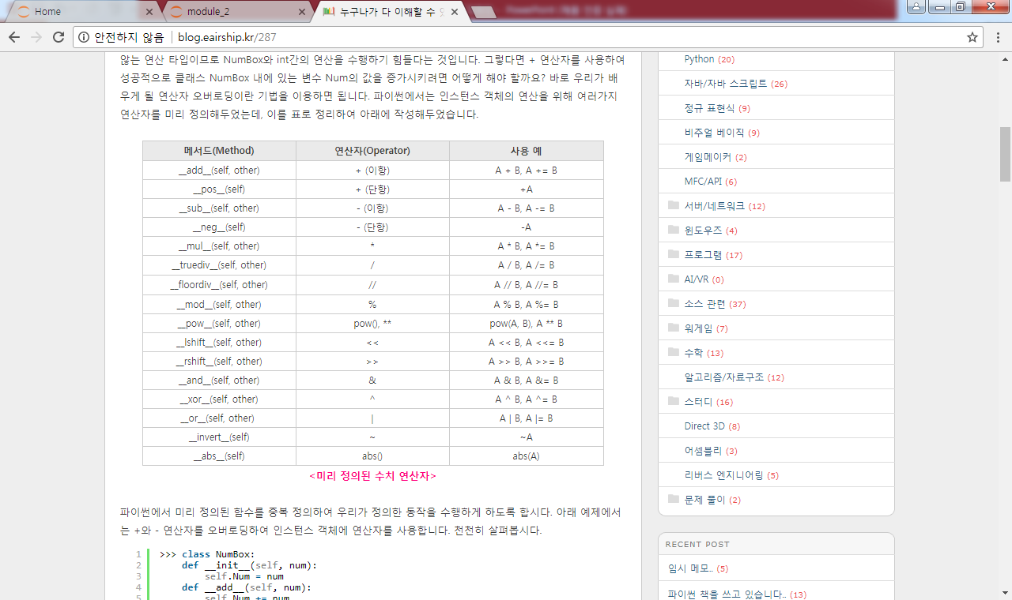
연산자 중복정의

Slide 34
연산자 중복정의
Student 클래스에 + 연산자 중복정의
﻿class Student:
def __init__(self, name="noname"):
self.__name = name
def setName(self, name):
print("setter 호출")
self.__name = name
def getName(self):
print("getter 호출")
return self.__name
def __add__(self, other):
return self.name + "," + other.name
stu1 = Student()
stu1.name = "kim"
stu2 = Student()
stu2.name = "park"
print(stu1 + stu2)

Slide 35
연산자 중복정의
Student 클래스에 __str__ 메소드 중복정의: print 메소드에 객체를 대입할 때 호출되는 메소드
﻿ ﻿class Student:
def __init__(self, name="noname"):
self.__name = name
def setName(self, name):
print("setter 호출")
self.__name = name
def getName(self):
print("getter 호출")
return self.__name
def __str__(self):
return self.name
stu = Student()
stu.name = "kim"
print(stu)

Slide 36
상속
Inheritance(상속)
하위 클래스가 상위 클래스의 모든 것을 물려 받는 것
용어
상속하는 클래스를 기반 클래스(base class), 상속을 받아 새롭게 만드는 클래스를 파생 클래스(derived class)라고 하는데 기반 클래스는 슈퍼 클래스(superclass)라고 부르기도 하고 파생 클래스는 서브 클래스(subclass)라고도 함
하나의 클래스로부터 상속받는 것을 단일 상속이라 하고 여러 개의 클래스로부터 상속받는 것을 다중 상속이라고 함
상속의 목적
여러 클래스에 공통으로 존재하는 코드를 상위 클래스로 묶어서 중복을 제거하기 위해서
제공되는 클래스의 기능이 부족해서 기능 확장을 위해서
클래스 상속은 다음과 같이 클래스를 만들 때 ( )(괄호)를 붙이고 안에 기반 클래스 이름을 작성
class 기반클래스이름:
코드
class 파생클래스이름(기반클래스이름):
코드

Slide 37
상속
class Person:
def greeting(self):
print('안녕하세요.')
class Student(Person):
def study(self):
print('공부하기')
james = Student()
james.greeting() # 기반 클래스 Person의 메소드 호출
james.study() # 파생 클래스 Student에 추가한 study 메소드
안녕하세요.
공부하기

Slide 38
상속
상속
현재 클래스가 특정 클래스의 파생 클래스인지 확인할 때는 issubclass 함수를 사용하는데 파생 클래스가 맞으면 True, 아니면 False를 반환
issubclass(Student, Person)
True
__bases__ 속성을 이용하면 상위 클래스 목록을 가져옴
하위 클래스의 init() 메소드에서 상위 클래스의 초기화 메소드를 super().init()을 이용해서 호출해야 상위 클래스의 속성이나 함수 사용 가능
상위 클래스의 init을 호출하지 않고 상위 클래스의 속성에 바로 접근하면 에러
Method Overriding: 상위 클래스에 존재하는 메소드를 하위 클래스에서 재정의해서 사용하는 것으로 상위 클래스의 메소드를 호출하지 않으면 상위 클래스의 메소드를 대치하게 되고 상위 클래스의 메소드를 호출한 후 내용을 작성하면 기능을 확장

Slide 39
상속
#상위 클래스의 메소드 호출하기
class Person:
def __init__(self):
print('Person __init__')
self.hello = '안녕하세요.'
class Student(Person):
def __init__(self):
print('Student __init__')
self.school = '파이썬 학교'
james = Student()
print(james.school)
print(james.hello) # 기반 클래스의 속성을 출력하려고 하면 에러가 발생함
Student __init__
파이썬 학교
---------------------------------------------------------------------------
AttributeError Traceback (most recent call last)
<ipython-input-5-18ad596c4386> in <module>()
11 james = Student()
12 print(james.school)
---> 13 print(james.hello) # 기반 클래스의 속성을 출력하려고 하면 에러가 발생함
AttributeError: 'Student' object has no attribute 'hello'

Slide 40
상속
class Person:
def __init__(self):
print('Person __init__')
self.hello = '안녕하세요.'
class Student(Person):
def __init__(self):
print('Student __init__')
super().__init__() # super()로 기반 클래스의 메소드 호출
self.school = '파이썬 학교'
james = Student()
print(james.school)
print(james.hello)
Student __init__
Person __init__
파이썬 학교
안녕하세요.

Slide 41
상속
#메소드 오버라이딩
﻿class Person:
def greeting(self):
print('안녕하세요.')
class Student(Person):
def greeting(self):
super().greeting()
print('반갑습니다.')
james = Student()
james.greeting()

Slide 42
상속
다중 상속
여러 개의 클래스로부터 상속받는 경우
파이썬은 다중 상속을 지원하고 부모 클래스에 동일한 메소드나 속성이 있을 때는 왼쪽에서부터 우선권을 부여
class 기반클래스이름1:
코드
class 기반클래스이름2:
코드
class 파생클래스이름(기반클래스이름1, 기반클래스이름2):
코드

Slide 43
상속
Abstract(추상)
Abstract Method: 내용이 없는 메소드로 하위 클래스에서 재정의해서 사용해야 하는 메소드로 Abstract Class에 존재해야 함
Abstract Method
자신의 인스턴스를 생성할 수 없는 클래스로 Abstract Method를 소유하고 있는 클래스
생성
abc Module을 가져 온 후 클래스의 ( )(괄호) 안에 metaclass=ABCMeta (abc는 abstract base class의 약자) 를 지정
추상 메소드를 만들 때 위에 @abstractmethod를 붙여서 추상 메소드로 지정
목적
Polymorphism 구현
템플릿 메소드 패턴 구현

Slide 44
상속
from abc import abstractmethod
from abc import ABCMeta
class StudentBase(metaclass=ABCMeta):
@abstractmethod
def study(self):
pass
@abstractmethod
def go_to_school(self):
pass
def greeting(self):
print("Hello")

Slide 45
상속
class Student(StudentBase):
def study(self):
print('공부하기')
def go_to_school(self):
print("학교가기")
james = Student()
james.study()

Slide 46
위임
Delegation
존재하지 않는 메소드를 호출한 경우 파이썬은 에러 발생
존재하지 않는 메소드를 호출했을 때 에러를 발생시키지 않고자 하는 경우에는 __getattr__ 메소드를 구현해서 처리를 위임할 수 있음
이 메소드는 self 이외에 문자열로 된 매개변수를 1개 소유하는데 이 매개변수가 호출된 메소드 이름
﻿class Delegation:
def __init__(self, data):
self.data = data
def __getattr__(self, name):
print(name + "호출")
#self.data 의 count 메소드 호출
return getattr(self.data, name)
instance = Delegation([100,200,300,200,200])
print(instance.count(200))

Slide 47
Iterator
Iterator
이터레이터(iterator)는 값을 차례대로 꺼낼 수 있는 인스턴스(object)
100번을 반복한다면 for i in range(100):처럼 만들어 사용
위의 경우 0부터 99까지 값을 차례대로 꺼낼 수 있는 이터레이터를 만들어 낸 후 반복할 때마다 이터레이터에서 숫자를 하나씩 꺼내서 사용
연속된 숫자를 미리 만들면 숫자가 적을 때는 상관없지만 숫자가 아주 많을 때는 메모리를 많이 사용하므로 성능에 불리
파이썬에서는 이터레이터만 생성하고 값이 필요한 시점이 되었을 때 값을 만드는 방식을 사용
데이터 생성을 뒤로 미루는 것인데 이런 방식이 지연 평가(lazy evaluation)
이터레이터는 반복자라고도 함
반복 가능한 인스턴스는 문자열, 리스트, 딕셔너리, 세트 등
요소가 여러 개 들어있고 한 번에 하나씩 꺼낼 수 있는 인스턴스
인스턴스가 반복 가능한 인스턴스인지 알아보는 방법은 인스턴스에 __iter__ 메소드가 들어있는지 확인

Slide 48
Iterator
Iterator
리스트 [1, 2, 3]을 dir로 살펴보면 __iter__ 메소드가 존재
리스트에서 __iter__를 호출하면 이터레이터가 리턴
이터레이터를 가지고 __next__를 호출할 때마다 리스트에 들어있는 1, 2, 3이 리턴
3 다음에 __next__를 호출하면 StopIteration 예외가 발생하는데 [1, 2, 3]이므로 1, 2, 3 세 번만 반복가능
이터레이터는 __next__로 요소를 계속 꺼내다가 꺼낼 요소가 없으면 StopIteration 예외를 발생시켜서 반복을 종료
직접 구현 가능
class 이터레이터이름:
def __iter__(self):
코드
def __next__(self):
코드

Slide 49
Iterator
li = [1, 2, 3]
it = li.__iter__()
#iterator 출력하기
print(it)
print(it.__next__())
print(it.__next__())
print(it.__next__())
print(it.__next__())
<list_iterator object at 0x7fd93a4833a0>
1
2
3
---------------------------------------------------------------------------
StopIteration Traceback (most recent call last)
<ipython-input-1-1ef04a89f7f8> in <module>
6 print(it.__next__())
7 print(it.__next__())
----> 8 print(it.__next__())
StopIteration:

Slide 50
Iterator
class Counter:
def __init__(self, stop):
self.current = 0 # 현재 숫자 유지, 0부터 지정된 숫자 직전까지 반복
self.stop = stop # 반복을 끝낼 숫자
def __iter__(self):
return self # 현재 인스턴스를 반환
def __next__(self):
if self.current < self.stop: # 현재 숫자가 반복을 끝낼 숫자보다 작을 때
r = self.current # 반환할 숫자를 변수에 저장
self.current += 1 # 현재 숫자를 1 증가시킴
return r # 숫자를 반환
else: # 현재 숫자가 반복을 끝낼 숫자보다 크거나 같을 때
raise StopIteration # 예외 발생
for i in Counter(3):
print(i, end=' ‘)
0 1 2

Slide 51
Generator
Generator
Generator는 Iterator의 특수한 한 형태
Generator 함수(Generator function)는 함수 안에 yield를 사용하여 데이터를 하나씩 리턴하는 함수
Generator 함수가 처음 호출되면 그 함수 실행 중 처음으로 만나는 yield 에서 값을 리턴
Generator 함수가 다시 호출되면 직전에 실행되었던 yield 문 다음부터 다음 yield 문을 만날 때까지 문장들을 실행
Generator 함수를 변수에 할당하면 그 변수는 generator 클래스 인스턴스

Slide 52
Generator
# Generator 함수
def gen():
yield 1
yield 2
yield 3
# Generator 인스턴스
g = gen()
print(type(g)) # <class 'generator'>
# for 루프 사용 가능
for x in g:
print(x)
<class 'generator'>
1
2
3

Slide 53
Generator
def reverse(data):
for idx in range(len(data)-1, -1, -1):
yield data[idx]
for ch in reverse('Teacher'):
print(ch)
r
e
h
c
a
e
T

Slide 54
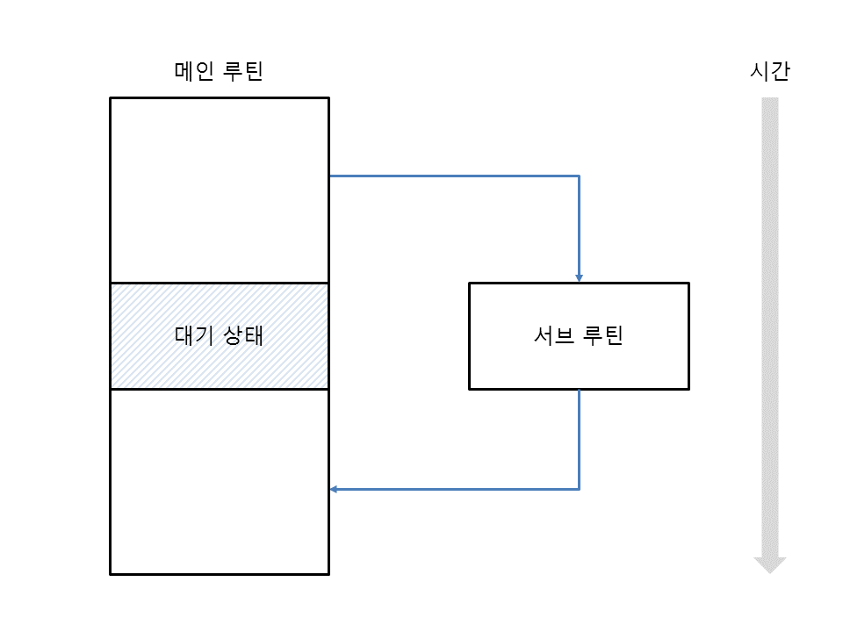
coroutine
일반적인 함수 호출
def add(a, b):
c = a + b # add 함수가 끝나면 변수와 계산식은 사라짐
print(c)
print('add 함수')
def calc():
add(1, 2) # add 함수가 끝나면 다시 calc 함수로 돌아옴
print('calc 함수')
calc()
위의 코드와 같은 경우 calc()가 메인 루틴이 되고
add()가 서브 루틴
메인 루틴이 먼저 시작하고 서브 루틴이 수행을
완료하고 종료되면 메인 루틴의 나머지 부분이
수행

Slide 55
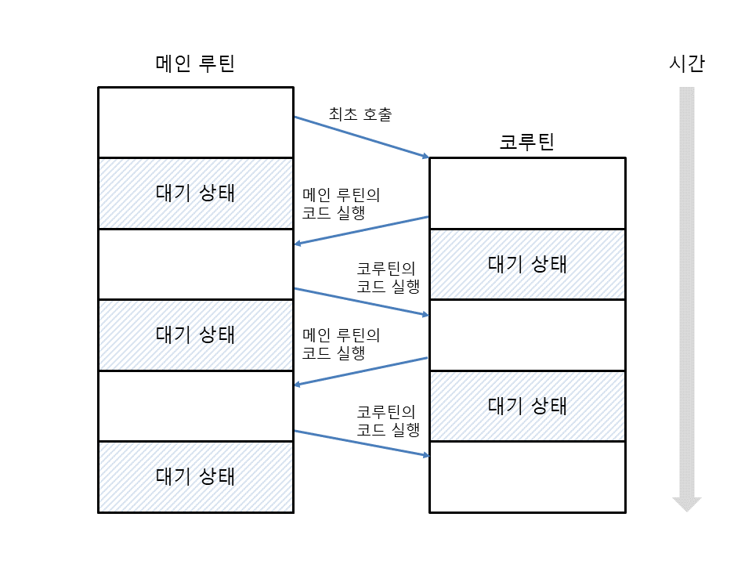
coroutine
coroutine(coroutine)
cooperative routine를 의미하는데 서로 협력하는 루틴이라는 의미로 메인 루틴과 서브 루틴처럼 종속된 관계가 아니라 서로 대등한 관계이며 특정 시점에 상대방의 코드를 실행
coroutine은 함수가 종료되지 않은 상태에서 메인 루틴의 코드를 실행한 뒤 다시 돌아와서 coroutine의 코드를 실행
일반 함수는 호출을 하면 코드를 한 번만 실행할 수 있지만 coroutine은 코드를 여러 번 실행 가능

Slide 56
coroutine
coroutine
coroutine은 제네레이터의 특별한 형태
제네레이터는 yield로 값을 발생시켰지만 coroutine은 yield로 값을 받아올 수 있음
coroutine에 값을 보내면서 코드를 실행할 때는 send 메소드를 사용
send 메소드가 보낸 값을 받아오려면 yield를 괄호로 묶어준 뒤 변수에 저장
def tot_coroutine():
tot = 0
while True: # coroutine을 계속 유지하기 위해 무한 루프 사용
x = (yield) # coroutine 바깥에서 값을 받아옴
tot = tot + x
print('현재까지의 합:', tot)
co = tot_coroutine()
next(co) # coroutine 안의 yield까지 코드 실행(최초 실행)
co.send(1) # coroutine에 숫자 1을 보냄
co.send(2) # coroutine에 숫자 2을 보냄
co.send(3) # coroutine에 숫자 3을 보냄
현재까지의 합: 1
현재까지의 합: 3
현재까지의 합: 6

Slide 57
coroutine
coroutine
yield 뒤에 값(변수)을 지정한 뒤 괄호로 묶어주면 값을 받아오면서 바깥으로 값을 전달
yield를 사용하여 바깥으로 전달한 값은 next 함수(__next__ 메소드)와 send 메소드의 반환값으로 리턴
변수 = (yield 변수)
변수 = next(coroutine인스턴스)
변수 = coroutine인스턴스.send(값)

Slide 58
coroutine
def tot_coroutine():
total = 0
while True:
x = (yield total) # coroutine 바깥에서 값을 받아오면서 바깥으로 값을 전달
total += x
co = tot_coroutine()
print(next(co)) # 0: coroutine 안의 yield까지 코드를 실행하고 coroutine에서 나온 값 출력
print(co.send(1)) # 1: coroutine에 숫자 1을 보내고 coroutine에서 나온 값 출력
print(co.send(2)) # 3: coroutine에 숫자 2를 보내고 coroutine에서 나온 값 출력
print(co.send(3)) # 6: coroutine에 숫자 3을 보내고 coroutine에서 나온 값 출력
0
1
3
6

Slide 59
coroutine
coroutine
coroutine은 실행 상태를 유지하기 위해 while True:를 사용해서 끝나지 않는 무한 루프로 동작
coroutine을 강제로 종료하고 싶다면 close 메소드를 사용
coroutine 인스턴스에서 close 메소드를 호출하면 coroutine이 종료될 때 GeneratorExit 예외가 발생
이 예외를 처리하면 coroutine의 종료 시점을 알 수 있음

Slide 60
coroutine
def number_coroutine():
try:
while True:
x = (yield)
print(x, end=' ')
except GeneratorExit: # coroutine이 종료 될 때 GeneratorExit 예외 발생
print()
print('coroutine 종료')
co = number_coroutine()
next(co)
for i in range(20):
co.send(i)
co.close()
0 1 2 3 4 5 6 7 8 9 10 11 12 13 14 15 16 17 18 19
coroutine 종료

Slide 61
decorator
데코레이터(decorator)
클래스를 만들 때 함수 위에 @staticmethod, @classmethod, @abstractmethod 등을 붙였는데 이렇게 @로 시작하는 것들이 데코레이터
함수를 장식한다고 해서 이런 이름이 붙음
데코레이터는 함수를 수정하지 않은 상태에서 추가 기능을 구현할 때 사용
함수의 시작과 끝을 출력하고 싶다면 다음과 같이 함수 시작, 끝 부분에 print를 넣어주어야 함
데코레이터를 이용하면 이럴 필요가 없음

Slide 62
decorator
def aop(func): # 호출할 함수를 매개변수로 받음
def wrapper(): # 호출할 함수를 감싸는 함수
print(func.__name__, '함수 시작') # __name__으로 함수 이름 출력
func() # 매개변수로 받은 함수를 호출
print(func.__name__, '함수 끝')
return wrapper # wrapper 함수 반환
@aop
def hello():
print('hello')
hello()
hello 함수 시작
hello
hello 함수 끝

Slide 63
decorator
decorator
먼저 데코레이터로 사용할 aop 함수는 호출할 함수를 매개변수로 받음
trace 함수 안에서는 호출할 함수를 감싸는 함수 wrapper를 만듬
이름은 사용자가 마음대로 설정 가능
wrapper 함수에서는 함수가 실행되기 전에 수행할 내용을 만들고 aop에서 매개변수로 받은 func을 호출하고 함수의 실행 된 후의 내용을 만듬
매개변수로 받은 함수의 원래 이름을 출력할 때는 __name__ 속성을 활용
wrapper 함수를 다 만들었으면 return을 사용하여 wrapper 함수 자체를 반환
데코레이터는 여러 개 지정할 수 있는데 그런 경우에는 위에서 아래로 수행
매개변수가 있는 경우에는 wrapper 함수에서 매개변수를 받으면 되고 함수가 리턴이 있는 경우라면 wrapper 함수가 함수를 호출해서 결과를 저장 한 후 리턴

Slide 64
decorator
def aop(func): # 호출할 함수를 매개변수로 받음
def wrapper(a): # 호출할 함수의 매개변수와 똑같이 지정
r = func(a) # func에 매개변수를 저장해서 호출하고 반환값을 변수에 저장
print('결과를 리턴하기 전에 작성했으므로 먼저 수행됩니다.') # 매개변수와 반환값 출력
return r # func의 반환값을 반환
return wrapper # wrapper 함수 반환
@aop # @데코레이터
def summary(n):
s = 0
for i in range(n+1):
s = s + i
return s #반환
print(summary(20))
결과를 리턴하기 전에 작성했으므로 먼저 수행됩니다.
210

Slide 65
decorator
decorator
클래스를 만들면서 메소드에 데코레이터를 지정할 때는 self를 주의
인스턴스 메소드는 항상 self를 받으므로 데코레이터를 만들 때도 wrapper 함수의 첫 번째 매개변수는 self로 지정(클래스 메소드는 cls).
func을 호출할 때도 self와 매개변수를 그대로 대입

Slide 66
decorator
decorator
매개변수가 있는 데코레이터: 데코레이터를 호출할 때 매개변수를 대입할 수 있도록 하는 방법으로 Flask에서 URL 매핑을 할 때 이런 방식을 사용
이 경우에는 데코레이터의 매개변수를 처리하는 함수로 감싸고 함수를 매개변수로 처리하는 함수를 만든 후 실제 수행되는 함수를 생성해야 함

Slide 67
decorator
def is_multiple(x): # 데코레이터가 사용할 매개변수를 지정
def real_decorator(func): # 호출할 함수를 매개변수로 받음
def wrapper(a, b): # 호출할 함수의 매개변수와 똑같이 지정
r = func(a, b) # func을 호출하고 반환값을 변수에 저장
if r % x == 0: # func의 반환값이 x의 배수인지 확인
print('{0}의 반환값은 {1}의 배수입니다.'.format(func.__name__, x))
else:
print('{0}의 반환값은 {1}의 배수가 아닙니다.'.format(func.__name__, x))
return r # func의 반환값을 반환
return wrapper # wrapper 함수 반환
return real_decorator # real_decorator 함수 반환
@is_multiple(3) # @데코레이터(인수)
def add(a, b):
return a + b
print(add(10, 20))
print(add(2, 5))
add의 반환값은 3의 배수입니다.
30
add의 반환값은 3의 배수가 아닙니다.
7

Slide 68
package

Slide 69
Module
Module
“독자적인 기능을 갖는 구성 요소”를 의미
서로 연관된 작업을 하는 코드들의 모임으로 작성 중인 Module의 크기가 어느 정도 커지게 되면 관리 가능한 작은 단위로 다시 분할
파이썬에서는 개별 소스 파일을 일컫는 말
파이썬 프로그램으로 작성된 파일도 가능하고 C나 Fortran 등으로 만든 파이썬 확장 파일도 Module이 될 수 있음
Module의 종류
표준 Module : 파이썬과 함께 따라오는 Module
사용자 작성 Module : 프로그래머가 직접 작성한 Module
서드 파티(3rd Party) Module : 파이썬 재단도 프로그래머도 아닌 다른 프로그래머 또는 업체에서 제공한 Module
외부 Module 사용
외부 Module을 사용할 수 있도록 추가하는 방법은 import aheb명
확장자는 생략
파일에 있는 변수나 메소드는 파일명.변수 또는 파일명.함수()로 호출

Slide 70
Module
Module 가져오기
import math: Module의 이름을 이용해서 가져온 경우로 math.해서 구성 요소를 사용
from math import sin, cos, pi: math Module에서 sin, cos, pi 만 가져온 경우로 math Module에서 sin, cos, pi 만 현재 모듈에 포함시키는 것으로 math.을 생략하고 사용
from math import * : math Module의 모든 구성 요소를 현재 모듈에 포함시킴
import math as ma: math라는 Module 이름 대신에 ma라는 이름 사용
from math import pi as py: pi 대신에 py 사용
Module 이름이 문자열로 되어 있는 경우 __import__(Module이름) 으로 가져오는 것이 가능
Module은 한 번 가져오면 메모리에 적재된 상태

Slide 71
Module
모듈을 가져오는 순서
파이썬은 Module 가져오기를 수행하면 지정한 디렉토리에서 찾아가기 시작
sys.path 변수에 그 순서가 기재
﻿import sys
for path in sys.path:
print(path)
﻿/Users/munseokpark
/opt/anaconda3/lib/python37.zip
/opt/anaconda3/lib/python3.7
/opt/anaconda3/lib/python3.7/lib-dynload
/opt/anaconda3/lib/python3.7/site-packages
/opt/anaconda3/lib/python3.7/site-packages/aeosa
/opt/anaconda3/lib/python3.7/site-packages/IPython/extensions
/Users/munseokpark/.ipython

Slide 72
Module
프로그램 내에서 직접 검색할 위치를 추가
sys.path.append(“검색할 경로”)
윈도우의 환경 변수에 추가
PYTHONPATH = 검색경로;
리눅스의 환경 변수에 추가
C Shell 인 경우: setenv PYTHONPATH 검색경로
bash Shell 인 경우: export PYTHONPATH =검색경로

Slide 73
Module
mymath.py
mypi = 3.14
def area(r):
return mypi * r * r
test.py
﻿import sys
import mymath
#앞에서 만든 파일 경로 추가
sys.path.append("/Users/munseokpark/Documents/python/source/basic")
print(mymath.mypi)
print(mymath.area(5))

Slide 74
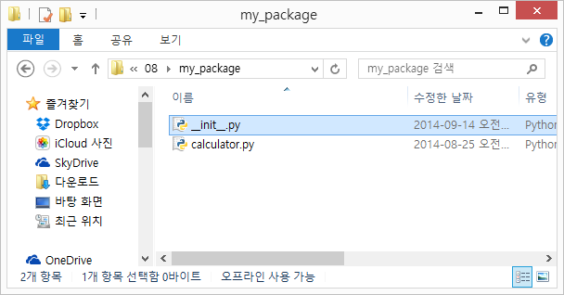


package
package
Module을 모아놓는 디렉토리
Module 꾸러미로 해석하면 이해하기 편함
디렉토리가 “파이썬의 package”로 인정받으려면 __init__.py 파일을 그 경로에 갖고 있어야 함
__init__.py 파일에는 package를 초기화하는 어떠한 파이썬 코드도 포함할 수 있음
package에서 특정한 Module을 가져올 때는 아래 그림과 같은 경우
from my_package import calculator
calc_tester6.py
my_package\
 | __init__.py
 | calculator.py

Slide 75
package
site-packages
파이썬의 기본 라이브러리 package 외에 추가적인 package를 설치하는 디렉토리
각종 서드 파티 Module을 이 곳에 설치함
site-packages 확인
import sys
sys.path
['', 'C:\\python34\\Lib\\idlelib', 'C:\\WINDOWS\\SYSTEM32\\python34.zip', 'C:\\python34\\DLLs', 'C:\\python34\\lib', 'C:\\python34',
'C:\\python34\\lib\\site-packages']
site-package는 파이썬이 기본적으로 Module을 탐색하는 경로에 포함되어 있습니다.

Slide 76
파이썬 실행파일
디렉토리에 __main__.py 파일이 존재하는 경우 파이썬 프로그램 실행
python 디렉토리이름
zip 파일로 압축되어 있는 경우에도 가능
python zip파일이름

Slide 77
pip
외부 Module 설치 – command 창에서 가능 : 관리자 기능으로 실행해야만 설치되는 package도 있음
pip install 외부Module이름
pip install 외부Module이름 –upgrade
pip install 외부Module이름=버전
pip install 외부Module이름>=버전 처럼 부등호 사용 가능
위와 같은 경고가 발생하는 경우에는
python -m pip install --upgrade pip 를 입력하셔서 pip를 업그레이드하면 설치가 가능
설치된 package 검색
pip list --format=columns : package 목록 출력
pip list --outdated --format=columns: package 목록과 마지막 업데이트 버전 출력

Slide 78
pip
package 검색
pip search package이름
package 삭제
pip uninstall package이름 -y
가상 환경의 package 설정 저장
pip freeze > 파일명
설정 복원
pip install –r 파일명

Slide 79
pip
package 다운로드: 인터넷이 안 되는 환경에서 설치하기 위해서 다운로드
pip download package이름
직접 다운로드 받아서 설치하는 경우 의존되는 라이브러리를 자동으로 설치해 주지 않기 때문에 pip install 파일명 명령으로 순서대로 설치

Slide 80
pip
matplotlib 패키지 사용
matplotlib package의 pyplot 이라는 클래스의 정적 메소드인 boxplot 이라는 메소드를 이용하면 상자 그래프를 그릴 수 있음
matplotlib package는 python을 설치한 경우에는 제공되지 않기 때문에 설치해야 하고 anaconda를 설치한 경우에는 이미 설치되어 있음
그래프를 그리는 순서
pyplot 의 정적 메소드인 figure(figsize=(가로크기, 세로크기))를 이용해서 그래프 그릴 영역을 생성하고 변수에 저장
그래프를 그리는 함수 호출
옵션 설정
pyplot의 show 라는 정적 메소드를 호출해서 화면에 그래프 출력
첫번째 생성된 변수의 savefig를 이용해서 그림 파일로 저장

Slide 81

pip

Slide 82
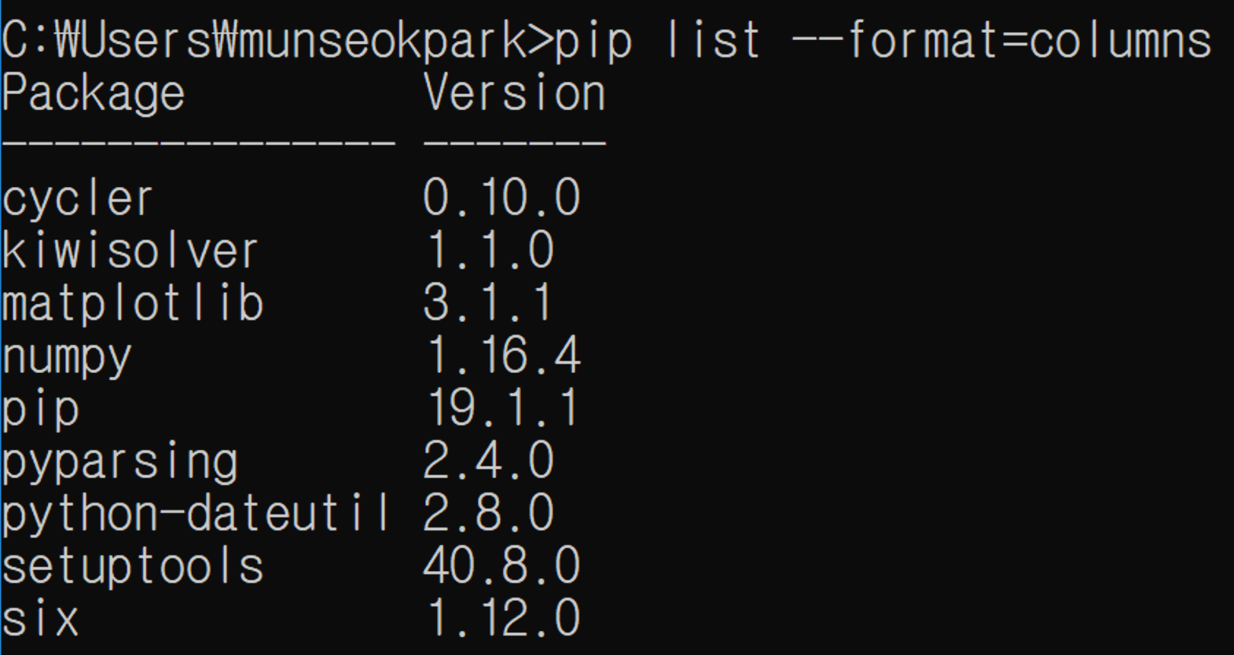
pip
matplotlib 설치 확인

Slide 83
pip
matplotlib 사용
import matplotlib.pyplot as plt
fig = plt.figure(figsize=(10,6))
plt.boxplot(([100, 87, 97, 65, 88], [87,88,86,87,88]))
plt.grid()
plt.show()
fig.savefig("graph.png")

Slide 84
pip
folium
folium 이라는 package는 지도를 출력하고 그 위에 마커나 도형을 그려서 지역별로 데이터를 표시하는 것이 가능
anaconda를 설치해도 기본적으로 설치되어 있지 않으므로 직접 설치해서 사용
설치: pip install folium
다운로드가 안되는 경우 https://github.com/itggangpae/python 에서 다운로드

Slide 85
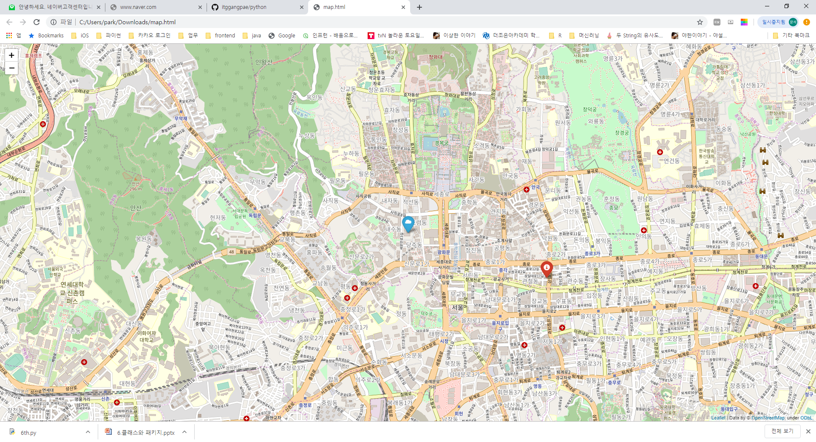
pip

Slide 86
pip
folium 사용 – 현재 작업 디렉토리에서 map.html 파일을 크롬에서 열어서 확인
import folium
m = folium.Map(location=[37.572656, 126.973304], zoom_start=15)
folium.Marker(location=[37.572656, 126.973304], popup="KB 국민카드",
icon=folium.Icon(icon='cloud')).add_to(m)
folium.Marker(location=[37.569027, 126.987279], popup="메가IT",
icon=folium.Icon(color='red')).add_to(m)
m
m.save("map.html")

